Slide 1
Python
简易音乐播放器设计
小组1
组长：汪季轩
组员：顾柏文 曹中烨 徐诺 罗新 陈泫赤

Slide 2
伪网易云的简易音乐播放器总体设计
GUI排版布局设计（pyqt5）：大概包括搜索框，图片显示框，进度条框等部件，以及搜索栏、最近播放、喜爱的歌、歌词显示、本地音乐播放5个子列表显示页面
关键字搜索音乐列表爬虫：爬取初始页面html并对网站js动态传递的url和data进行捕获
音乐播放：在列表中双击歌曲进行对爬取信息的播放、图片显示、歌词显示，并且动态响应GUI界面实时更新（包括播放模式、当前歌曲、进度条），采用多线程并发进行
附加功能：
  （1）暂停与启动功能
  （2）音量增与音量减功能
  （3）上一首与下一首（包括自动下一首与手动手动）功能
  （4）音乐列表播放模式（列表循环，随机播放，单曲循环）
  （5）添加到“我喜欢”列表按钮以及该列表的保存与下次开启初始化
  （6）读取本地歌曲，添加本地歌曲目录
  （7）音乐下载、全部下载与全部清空
  （8）右键列表菜单（包括“将该歌曲添加到我喜欢”和“将该歌曲从列表中删除”）

Slide 3

基础流程
main（）
1.初始化界面和启动上次“我喜欢”线程、进度条声音线程、自动播放线程
self.work = startThread()
初始化“我喜欢”和voice线程启动
self.start()
self.work22 = barThread()
进度条线程启动
4.下载与全部下载点击后启动专门的线程down与downall线程
Main_Ui()构造
t1 = Thread(target=self.action)
启动action线程 自动播放下一曲
self.init_ui()初始化界面
关键字输入搜索
Enter或者
搜索按钮
爬虫方法pa
()
clicked.connect(self.downloadalls)
2.根据关键字爬取歌曲信息，PAThread线程
clicked.connect(self.downloadalllove)
self.work2 = PAThread()
爬取线程启动
self.work2.trigger.connect(self.seafinish)
信号发送到槽seafinish() 爬取结果显示
self.work = downall()
启动downall()线程
3.双击歌曲播放，workThread线程
self.work = WorkThread()
爬取音频信息并显示
clicked.connect(self.down)
单首下载
self.change_xxx
双击歌曲触发change_xxx函数
self.bofang(num, bo)
调用播放方法
mixer.init()
播放器初始化
发送信号trigger.emit(str)
down()
self.work.trigger.connect(self.display)
display槽接收信号: mixer.music.play()播放音乐
加载图片（draw方法），加载歌词
call('explorer /select,{}'.format(downpath))
系统调用下载

Slide 4
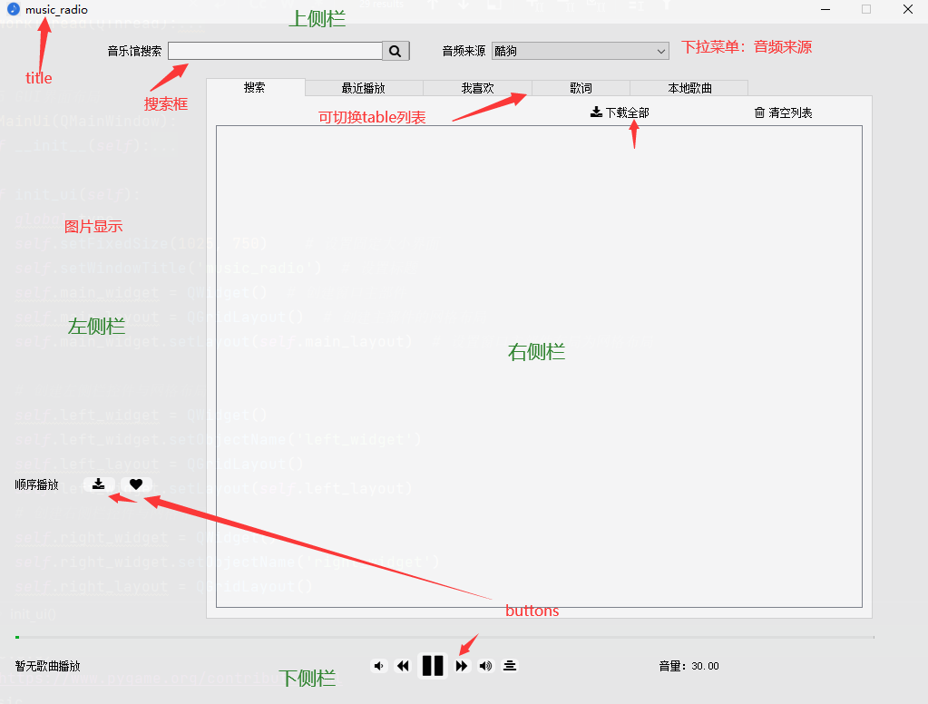
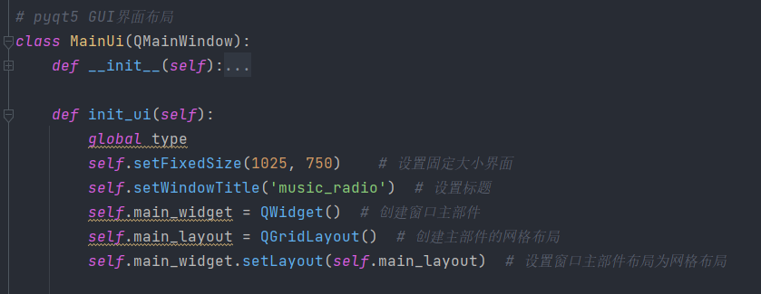
一.GUI排版布局设计
主要通过pyqt5模块进行页面布局
1.上侧栏主要包括关键字搜索和音乐来源选择
2.中间主体包括左右侧栏，左侧用来显示播放音乐封面图，右侧用来进行音乐列表显示
3.底部主要来显示当前播放音乐，播放进度条，音量控制，上一首/下一首，暂停/开始，播放方式等附加功能
运行过程主要在初始化，调用MainUi 构造函数进行布局显示，调用startThread类进行初始化加载上次保存的数据

Slide 5
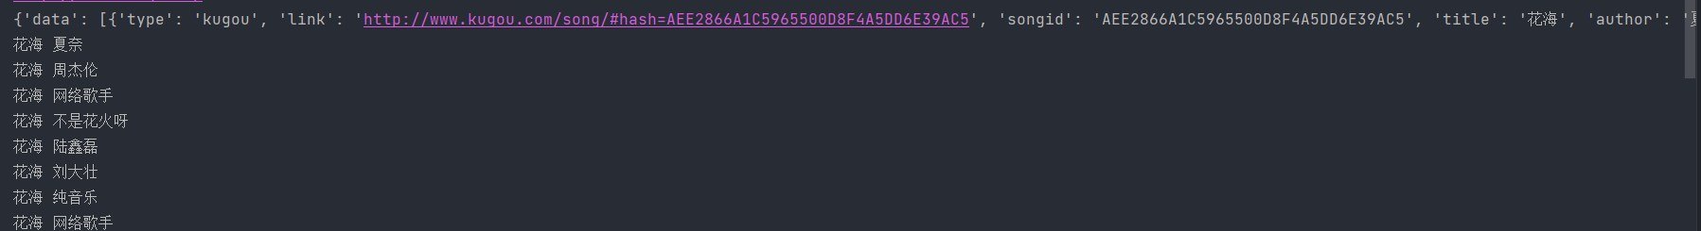

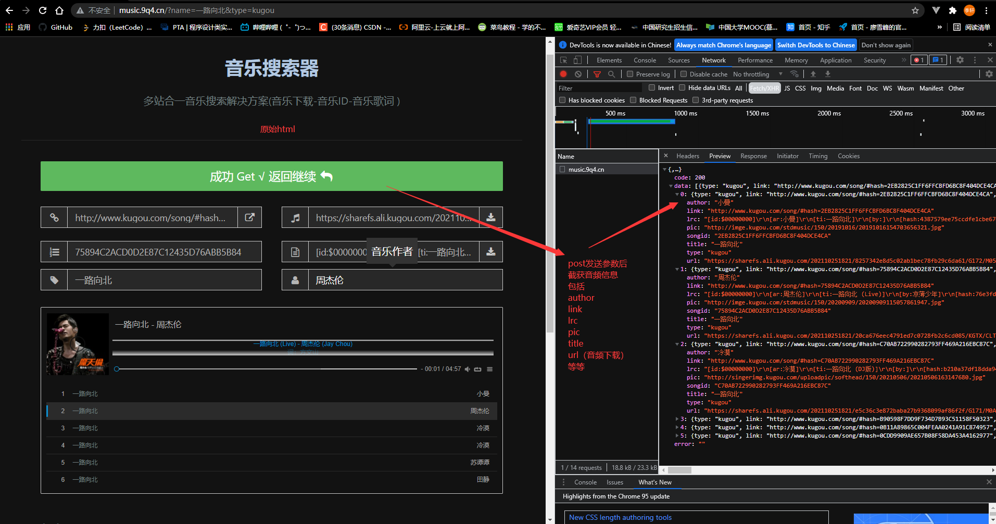
二.关键字搜索音乐列表爬虫
1.从 http://music.9q4.cn 等网站根据输入内容进行爬取，调用PAThread线程，通过post提交输入数据并且截获响应数据将爬取的各条曲目信息以json格式存储到列表中，方便进行数据解析和处理

Slide 6

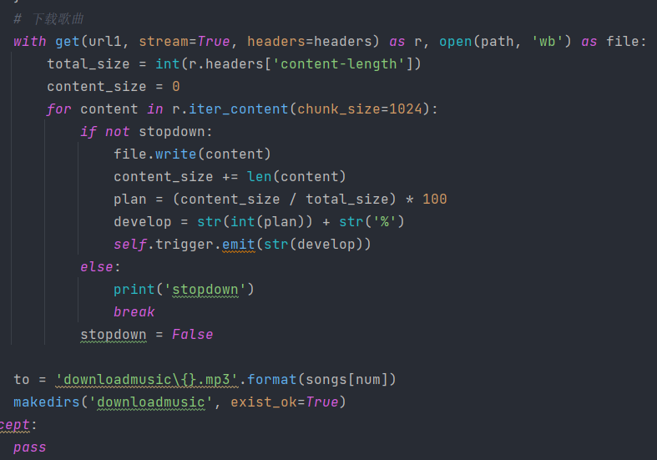
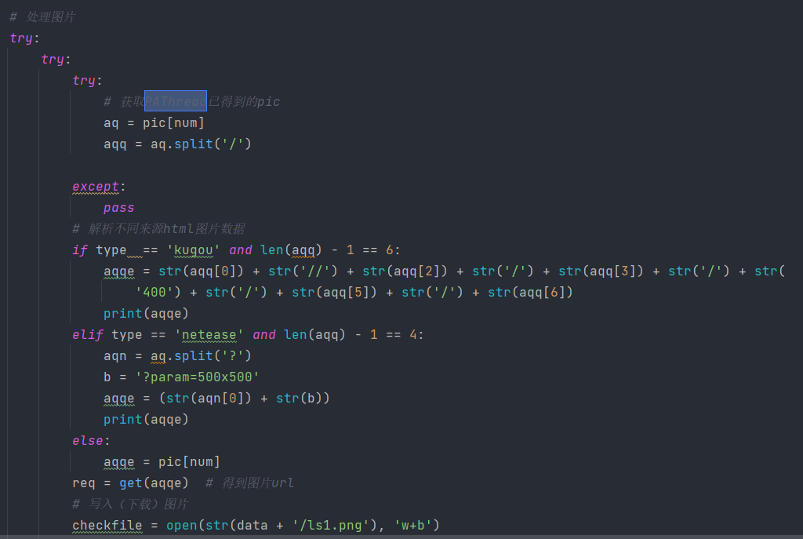
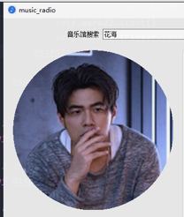
2.爬取数据解析处理：通过WorkThread类，start（）进行对已存储的json数据 进行分类（不同来源或不同格式）解析：
（1）图片格式处理：提取图片url下载并缓存
（2）歌曲url提取，.mp3文件存储准备load并播放

Slide 7
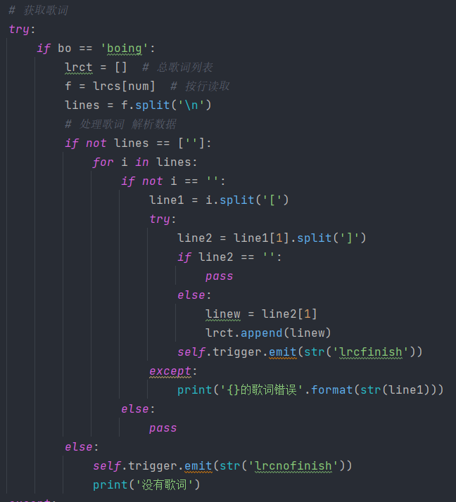
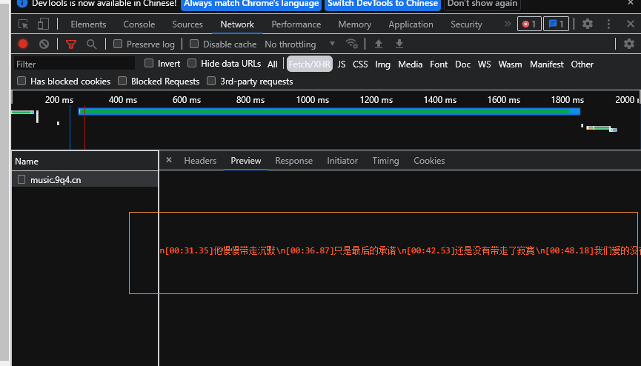
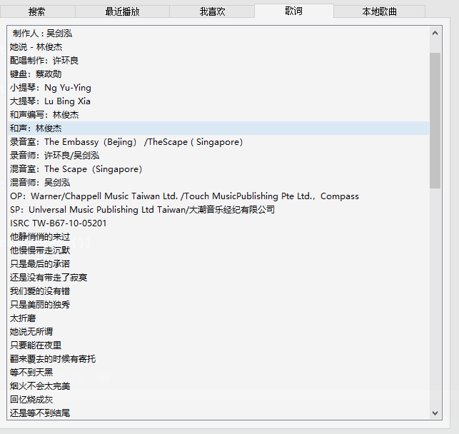
（3）歌词按行提取与存储（这里所有数据处理都需要根据列表进行分类：搜索栏，最近播放，我喜欢，本地）

Slide 8

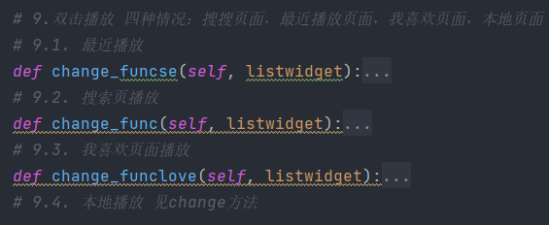
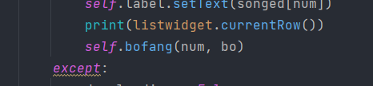

三.音乐播放
音乐播放主要通过WorkThread（）线程类进行
1.双击歌曲，通过pyqt5的doubleclick方法进行
信号发送，从而发送信号到change_xxx槽（用来收到doubleclick信号并调用bofang方法）
2. 通过pyqt5的信号与槽机制传递信息 ，并执行相应的change方法，通过change槽再调用bofang方法，完成爬虫线程

Slide 9
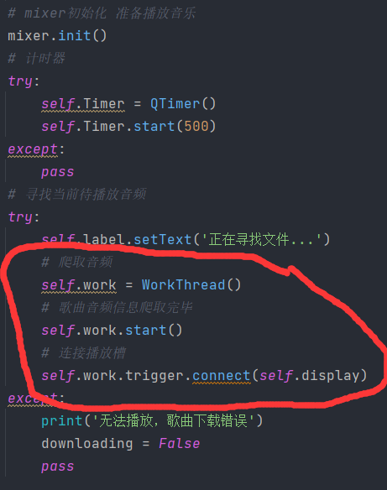

3. Bofang方法定义了WorkThread类并且连接display槽，当该类emit消息时，display槽执行操作，
类似于js的触发事件（即双击后爬取完毕发送播放信息与display显示信息）
WorkThread()的信号连接到display槽，当WorkThread()爬取加载完成后会emit（）信号，此时连接的槽display（）完成加载图片，加载歌词，更新进度条等等

Slide 10
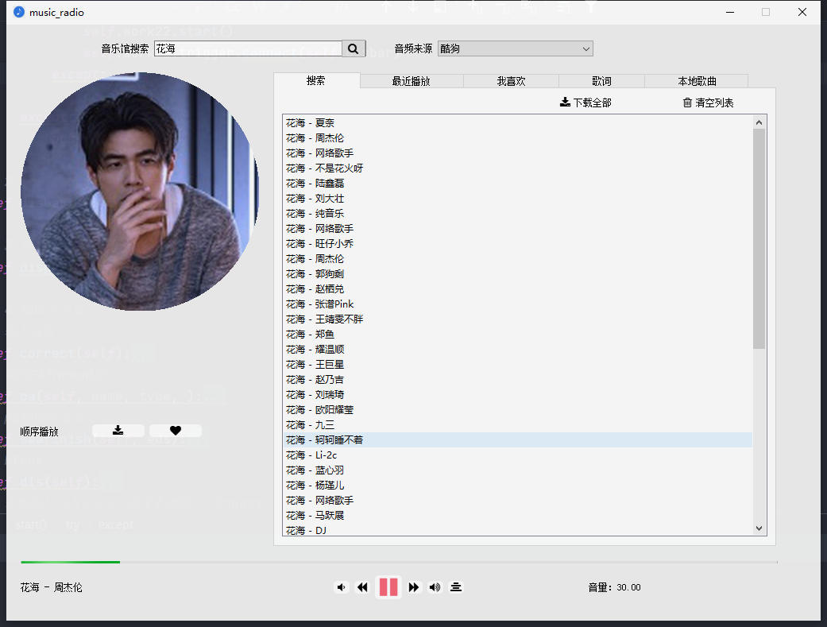
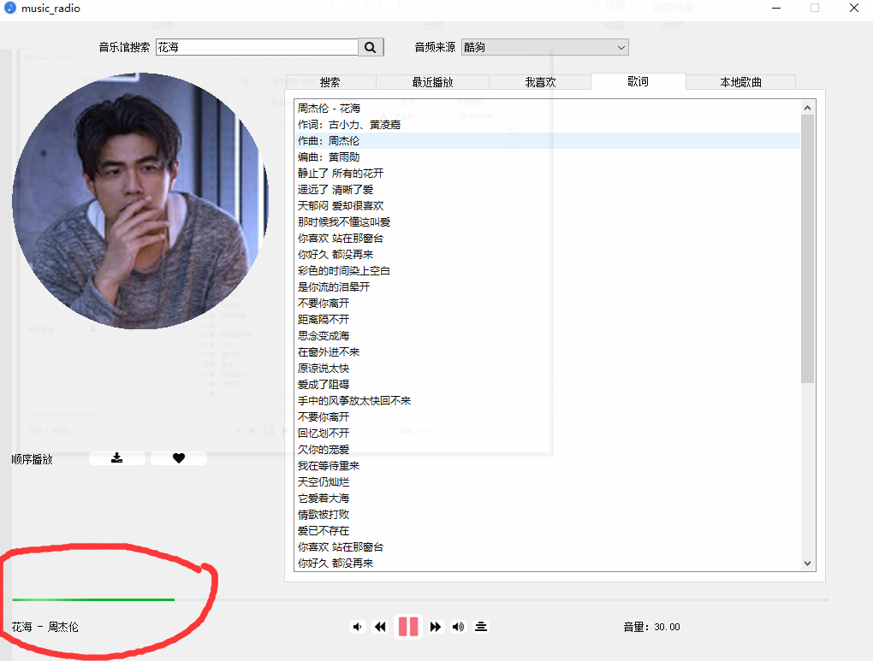

Slide 11
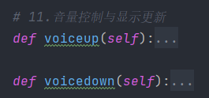



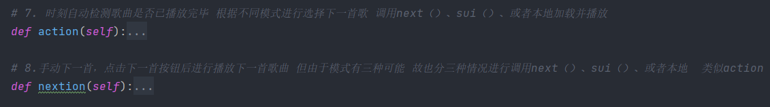


四.附加功能（核心方法是pyqt信号触发槽）
  （2）音量增与音量减功能
  （1）暂停与启动功能
  （3）上一首与下一首（包括自动下一首与手动手动）功能

Slide 12
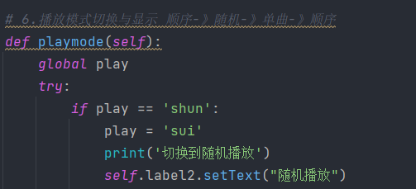
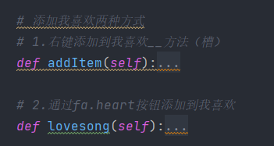


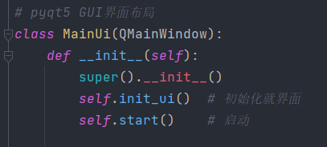

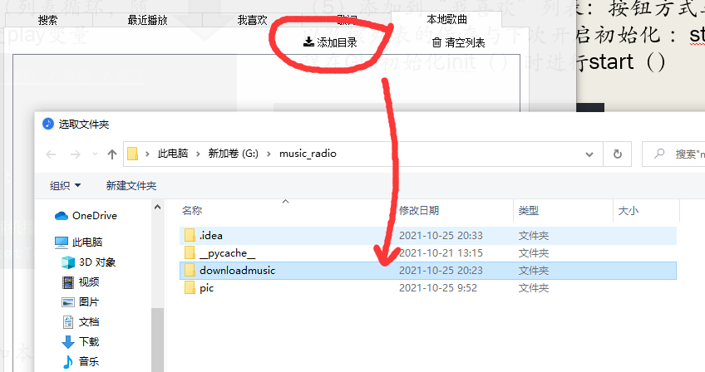
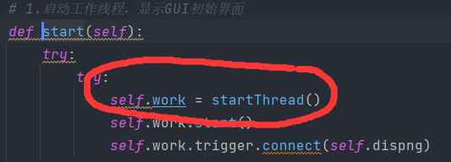

  （4）音乐列表播放模式（列表循环，随机播放，单曲循环） 改变play变量
  （5）添加到“我喜欢”列表：按钮方式与右键方式
  以及该列表的保存与下次开启初始化 ：startThread线程在GUI初始化init（）时进行start（）
  （6）添加本地歌曲目录 add方法，系统call(explorer…)

Slide 13
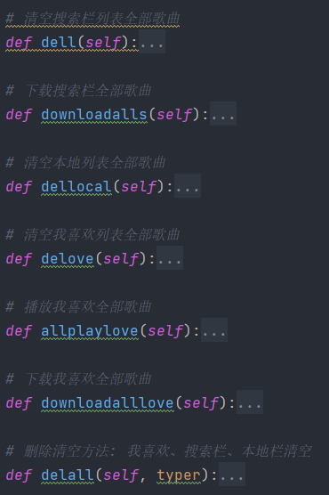
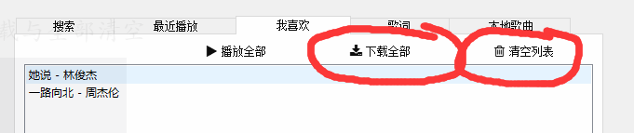
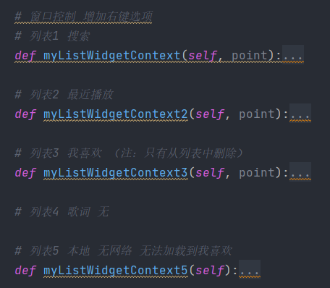
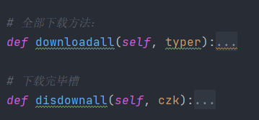
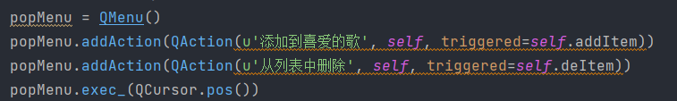
  （7）音乐下载、全部下载与全部清空(列表操作)：下载采用再次调用
  爬虫得到的音频.mp3的url进行stream方式下载并保存本地
清空列表即将对应table下的存储列表清空，并且将页面部件的text内容clear
  （8）右键列表菜单（包括“将该歌曲添加到我喜欢”和“将该歌曲从列表中删除”）：主要通过pyqt的 Qmenu对象添加Action方法

Slide 14
演示

Slide 15
请老师、同学们批评指正！
谢谢！

